Slide 1
Terapija z Lu-177 na OI in varstvo pred sevanjem pri delu s pacientom
Uroš Čotar, univ. dipl. fiz., odgovorna oseba za varstvo pred sevanji
Onkološki Inštitut, Ljubljana

Slide 2
Vsebina
Aplikacija Lu-177
Delo s pacientom
Izračun doz in primerjava
Kontaminacija in dekontaminacija
Zakonske omejitve

Slide 3
Aplikacija Lu-177
Aplikator, zaščita
Priprava aplikacije: 1-2 min
Čas trajanja: 0,5-1h
A = 7400 MBq (A = 200 mCi – stara enota)
Prejeta doza:
medicinska sestra 2.5 µSv,
zdravnik 0.2 µSv

Slide 4
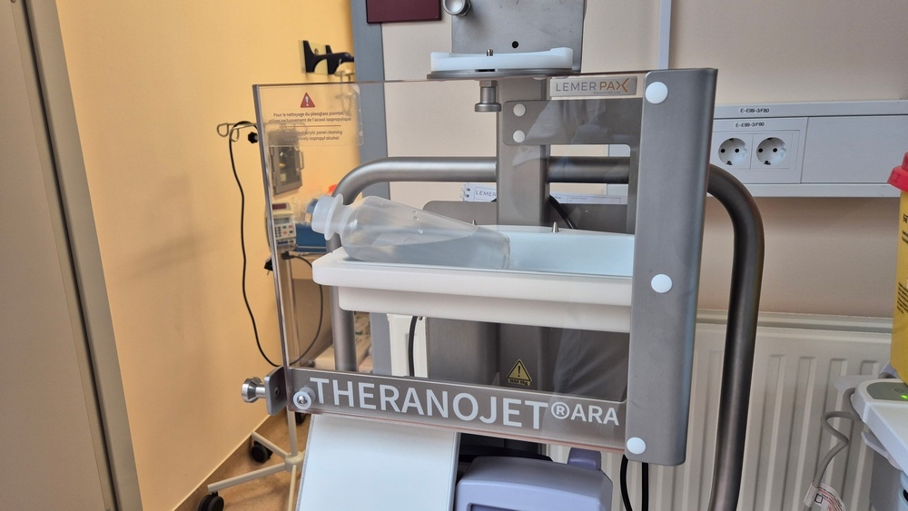
Aplikator zaščita

Slide 5
Nega pacienta
Letno 300 terapij (3 ponedeljek, 3 torek) -50x6

Slide 6
Nega pacienta - zapleti
20% pacientov: blagi zapleti
Čas posredovanja 15 min, razdalja 1m
Hitrost doze: 10 µSv/h
Prejeta doza: 2.5 µSv
Hudi zapleti
Čas posredovanja 1 h
Prejeta doza: 10 µSv

Slide 7
Sevalne lastnosti
I-131 in Lu-177
I-131
β in γ sevanje
Efektivni razpolovni čas: 7 dni – počasno izločanje
γ žarki: 284 keV 6% 364 keV 81% 636 keV 7%
723 keV 2%
Γ konstanta = 7.647E-5 mSv/hr/MBq/m
Γ I131 = 10x Γ Lu-177
Lu-177
β in γ sevanje
Efektivni razpolovni čas: 42 h (drugi podatki 1dan) hitro izločanje
γ žarki: 113 keV 6%
208 keV 11%
Γ konstanta = 7.636E-6 mSv/hr/MBq/m

Slide 8
Kaj to pomeni?
Γ konstanta I-131 = 10x Γ konstanta Lu-177
Torej:
Pri enaki aplicirani aktivnosti je dozna hitrost pri terapiji z Lu-177 10x nižja kot pri I-131! ☺

Slide 9
Izračun prejetih doz
I-131
Prejeta doza 2,5µSv/dan/pacienta
3 pacienti, 50 tednov, 3 dni nege
Prejeta doza 1,1 mSv/leto
Prejeta doza na 1 sestro: 0,11 mSv
Lu-177
Prejeta doza 0,25µSv/dan/pacienta
6 pacientov, 50 tednov, 1 dan nege
Prejeta doza 0,075 mSv/leto
Prejeta doza na 1 sestro: 0,0075 mSv

Slide 10
Meritve - Doze DMS
zap. Št. | doza 2024 [mSv] | doza roke 2024 | doza 2025 [mSv] | doza roke 2025
1 | 0,01 | 0,09 | 0,03 | 0,05
2 | 0,01 | 0,04 | 0,02 | 0,04
3 | 0,01 | 0,07 | 0,01 | 0,03
4 | 0 | 0,03 | 0,06 | 0,11
5 | 0 | 0,03 | 0,03 | 0,03
6 | 0 | 0,1 | 0,02 | 0,03
7 | 0,01 | 0,07 | 0,02 | 0,03
8 | 0 | 0,1 | 0,02 | 0,02
9 | 0,02 | 0,1 | 0,05 | 0,09
10 | 0,02 | 0,08 | 0,04 | 0,07
skupno | 0,08 | 0,71 | 0,3 | 0,5
povprečje | 0,008 | 0,071 | 0,03 | 0,05
letno ozadje | 0,40 |  | 0,40

Slide 11
Meritve - Doze zdravnikov
zap. Št. | doza 2024 [mSv] | doza 2025 [mSv]
1 | 0,02 | 0,02
2 | 0,02 | 0,01
3 | 0,04 | 0,07
4 | 0,03 | 0,03
5 | 0 | 0,02
6 | 0 | 0
7 | 0 | 0,03
8 | 0,02 | 0,04
9 | 0,01 | 0,01
skupno | 0,14 | 0,23
povprečje | 0,016 | 0,026
letno ozadje | 0,40 | 0,40

Slide 12
Zaščitna oprema
Rokavice, obleka – zaščita pred kontaminacijo
Pb zaščita – pred gama sevanjem
TLD
Elektronski dozimeter z alarmom

Slide 13
Kontaminacija kože
Hallo
Minimalna
Doza na kožo - zanemarljiva

Slide 14
Incidenti - Kontaminacija prostorov in osebja
Osebna zaščita
Meritve
Dekontaminacija
Ločevanje radioaktivnega odpada: trdni (skladišče), tekoči (cisterne)
Ponovne meritve

Slide 15
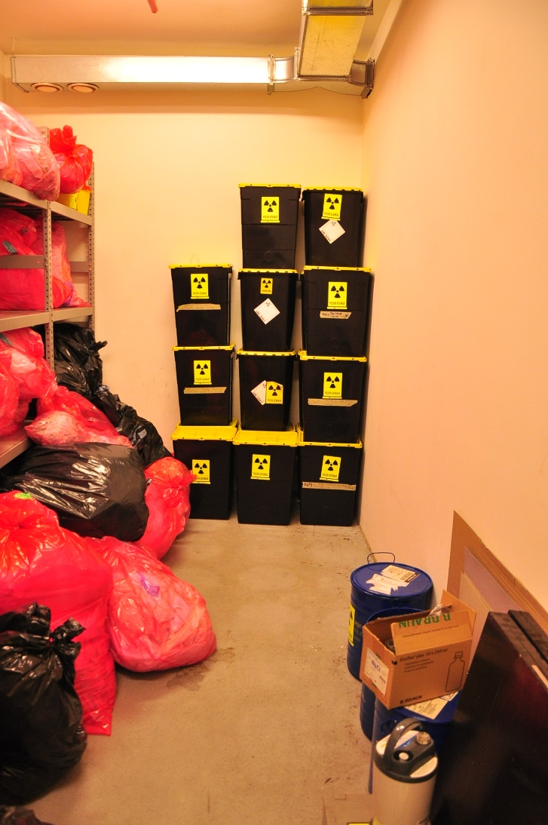
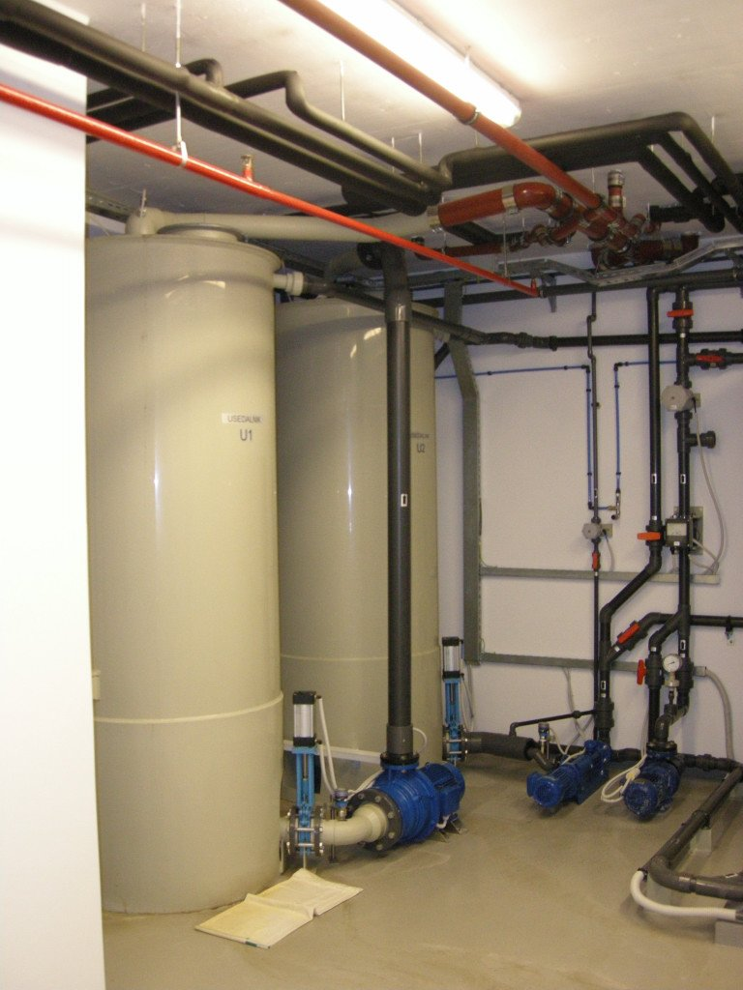
Radiološki odpad
Trdni odpadki - skladišče
Tekoči odpadki - cisterne

Slide 16
Zakonske omejitve
I-131
Amax = 800MBq
HD(1m) = 50 µSv/h
Izolacija
Potrebno 3 dni odležanja v sobi
Navodila pacientom
Lu-177
Ni omejitev
/
Ni izolacije
Ni potrebno odležanje v sobi
Navodila pacientom

Slide 17
Izobraževanje
Tečaj varstva pred sevanji (uradni tečaj na 5 let)
Interna izobraževanja

Slide 18
Zaključek
Terapija z Lu-177 je varna za osebje
Terapija se lahko izvaja na oddelku ali v drugih sobah na BRT
Pacient ni v izolaciji
Doze osebja pri terapiji z Lu-177 so na nivoju dnevnega ozadja (10 µSv)
Prejete doze osebja se bodo povečale za < 10%
Tveganje je majhno, izpostavljenost je zelo nizka
Problem ostaja - kontaminacija prostorov

Slide 19
Viri
Pravilnik o pogojih za uporabo virov sevanj v zdravstvene namene
Uredba o mejnih dozah, referenčnih ravneh in radioaktivni kontaminaciji
Ocena varstva pred sevanji: Uporaba odprtih virov sevanja v terapevtske namene
Zakon o varstvu pred ionizirajočimi sevanji in jedrski varnosti (ZVISJV-1)
Pravilnik o obveznostih izvajalca sevalne dejavnosti in imetnika vira ionizirajočih sevanj
LMSAR-20230024-AŽ-rev1, marec 2024

Slide 20
Uporabne povezave
Telefon +386 1 5879 9688 ali ucotar@onko-i.si
https://atom.kaeri.re.kr/nuchart/
Gamma ray spectrum catalogue – γ ray spectrometry center 1974
https://medical.ezag.com
www.nchps.com
Pluvicto epar product information

